Slide 1
이벤트 관리 웹 Shrimp초기화 및 계획 세우기

Slide 2
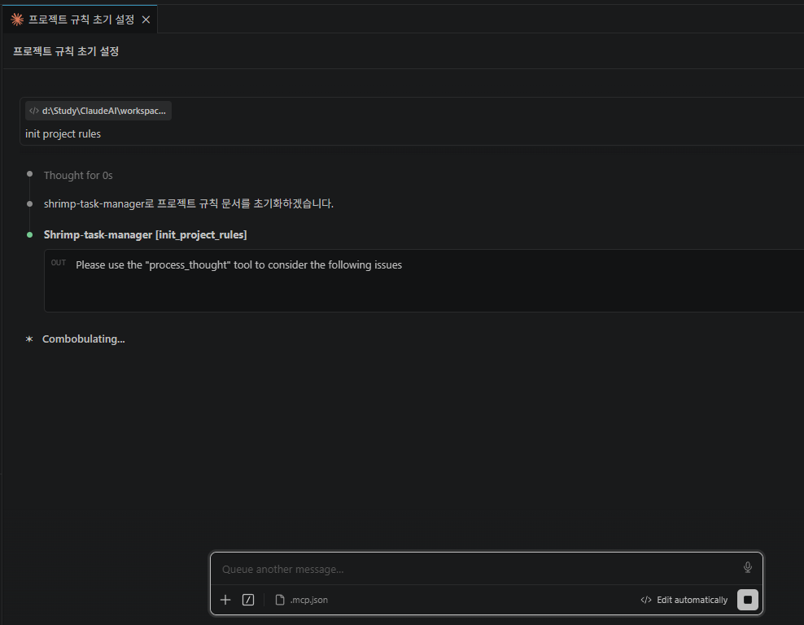
이벤트 관리 웹 Shrimp초기화

Slide 3

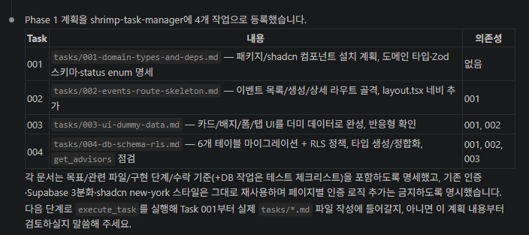
Plan task

Slide 4
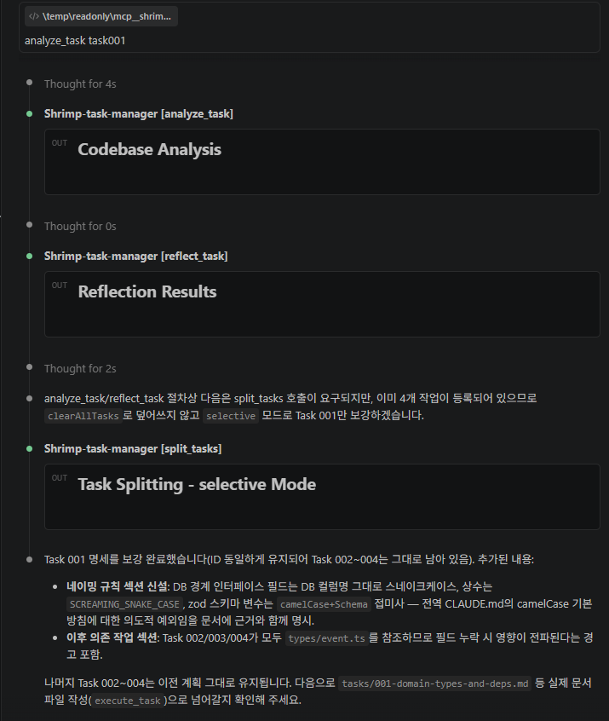
Sub Task 분할(Analyze_task)
analyze task taskXXX 명령 시
Task 작업을 분석하여 더 작게 Task를 분할 할 수 있는지 확인.
분할할 수 있다면 split tasks 명령이 실행되어 task를 쪼갠다.

